Slide 1
实验2-1利用矩阵运算实现图形的几何变换
教学目标
教学重点
教学内容

Slide 2
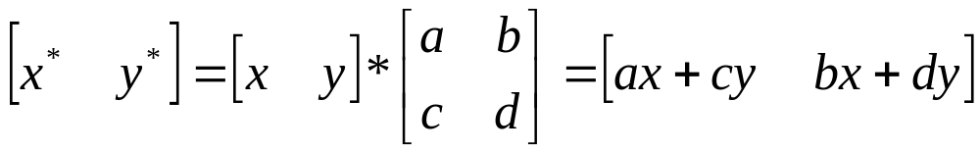
1. 二维图形变换
对二维图形可以进行比例、对称、旋转、平移的变换。由于图形可以由点集组成的矩阵来表示，所以对图形的变换就可以通过矩阵运算来实现。

Slide 3
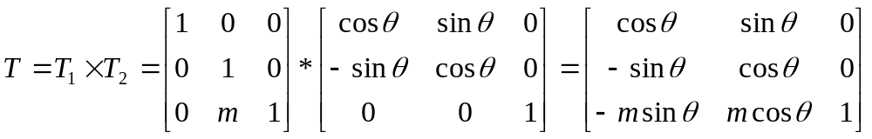
2. 二维图形组合变换

Slide 4
3. plot 函数
plot(Y)
该命令中的 Y 可以是向量、实数矩阵或复数向量。如果 Y 是向量，则以向量的索引为横坐标，以向量元素值为纵坐标绘制图形，以直线段顺序连接各点；如果 Y 是矩阵，则绘制 Y 的各列；如果 Y 是复向量，则以复数的实部为横坐标，虚部为纵坐标绘制图形，即 plot(Y) 相当于 plot(real(Y),imag(Y))，而在其他的绘图格式中复数的虚部会被忽略。

Slide 5
plot 函数
plot(x,y)
该命令中的 x 和 y 可以为向量和矩阵，当x和y的结构不同时，有不同的绘制方式。
  x、y 均为 n 维向量时，以 x 的元素为横坐标，y 的元素为纵坐标绘制图形。
  x 为 n 维向量，y 为 m×n 或 n×m 矩阵时，以 x 的元素为横坐标，绘制 y 的 m 个 n 维向量。
  x、y 均为 m×n 矩阵时，以 x 的各列为横坐标，y 的对应列为纵坐标绘制图形。

Slide 6
plot 函数
选项 | 说明 | 选项 | 功能
线型 |  | 点的形状
- | 实线（默认设置） | . | 点
-- | 虚线 | o | 圆
: | 点线 | * | 星号
-. | 点划线 | + | 加号
颜色 |  | x | x形状（叉）
y | 黄色 | 'square' 或 s | 方形
m | 紫红色 | 'diamond' 或 d | 菱形
c | 蓝绿色 | ^ | 上三角
r | 红色 | v | 下三角
g | 绿色 | < | 左三角
b | 蓝色（默认） | > | 右三角
w | 白色 | 'pentagram' 或 p | 正五边形
k | 黑色 | 'hexagram' 或 h | 正六边形
plot(x,y,LineSpec)
该命令中加入了 LineSpec 参数，用于对图像外观的控制，包括线条的形状、颜色和点的形状、颜色。该参数的常用设置选项如表所示。

Slide 7
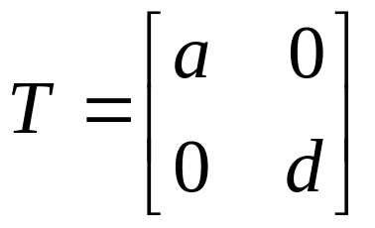
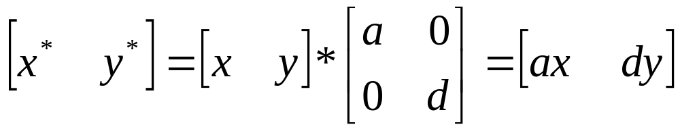
图形的比例变换
将几何图形放大或缩小的变换称为比例变换。变换矩阵为
用矩阵运算的形式表示为：

Slide 8
例1：由（1，2）、（4，5）、（3，6）三点组成的三角形，将其横坐标和纵坐标同时放大2倍，求所得三角形的三点坐标。
>>x=[1;4;3;1];
>>y=[2;5;6;2];
>>A=[x y];
>>C=[2 0;0 2];
>>B=A*C;
>>a=B(:,1);
>>b=B(:,2);
>> plot(x,y,':',a,b)

Slide 9
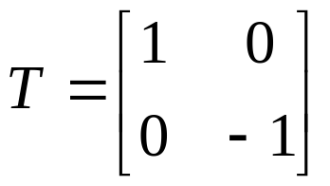
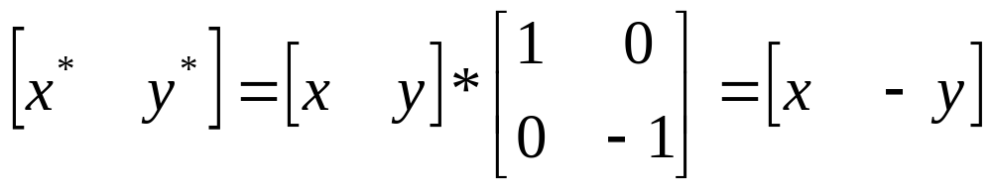
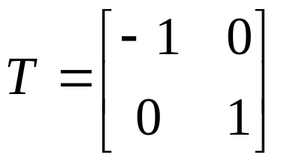
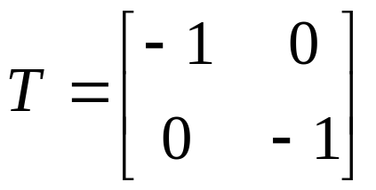
图形的对称变换
变换前的图形与变换后的图形对称于某一轴线或原点。
（1）对称X轴：
变换矩阵为， 有：
（2）对称Y轴
（3）对称坐标原点

Slide 10
例2：由（1,2）、（4，5）、（3，6）三点组成三角形，求其与坐标原点对称的图形。
解：MATLAB命令如下：
>>x=[1;4;3;1];
>>y=[2;5;6;2];
>>A=[x y];
>>C=[-1 0;0 -1];
>>B=A*C;
>>a=B(:,1);
>>b=B(:,2);
>> plot(x,y,’:’,a,b)

Slide 11

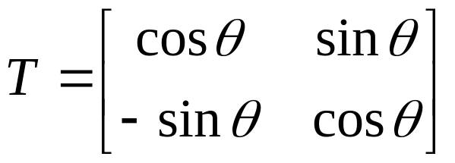
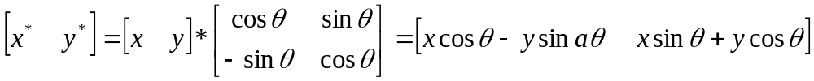
图形的旋转变换
图形在平面上绕坐标原点逆时针旋转 角，图形发生旋转变换。变换矩阵为：

Slide 12
例3：由（1,2）、（4，5）、（3，6）三点组成三角形，求将其逆时针旋转45弧度角后所得的图形。
解：MATLAB命令如下：
>>x=[1;4;3;1];
>>y=[2;5;6;2];
>>A=[x y];
>>C=[cos(45) sin(45);-sin(45) cos(45)];
>>B=A*C;
>>a=B(:,1);
>>b=B(:,2);
>>plot(x,y,’:’,a,b)

Slide 13
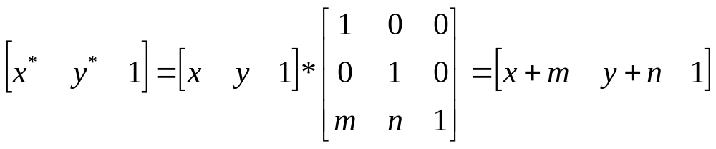
图形的平移变换
平移变换。将图形沿X方向移动距离m，沿Y方向移动距离n，图形形状保持不变，图形各点的坐标分别增加了平移量m和n。平移变换的矩阵运算表示为 :

Slide 14
例4：由（1,2）、（4，5）、（3，6）三点组成三角形，求将其横坐标向右平移4，纵坐标向上平移5后所得的图形。
解；MATLAB的命令如下：
>>x=[1;4;3;1];
>>y=[2;5;6;2];
>>z=[1;1;1;1];
>>A=[x y z];
>>C=[1 0 0;0 1 0;4 5 1];
>>B=A*C;
>>a=B(:,1);
>>b=B(:,2);
>>plot(x,y, ’:’,a,b)

Slide 15
例5：由（0，0）、（2，0）、（1，2）三点组成三角形，将其各点坐标沿Y轴向上平移4后，再绕坐标原点旋转45弧度后，求所得的图形。
解：MATLAB的命令如下：
>>x=[0;2;1;0];
>>y=[0;0;2;0];
>>z=[1;1;1;1];
>>A=[x y z];
>>C=[1 0 0;0 1 0;0 4 1];
>>D=[cos(45) sin(45) 0;-sin(45) cos(45) 0;0 0 1];
>>E=C*D;
>>B=A*E;
>>a=B(:,1);
>>b=B(:,2);
>>plot(x,y, ’:’,a,b)

Slide 16
练习：
（1）已知三角形ABC各顶点坐标分别为A(1,2)、B(4,5)、C(3,6)三点组成的三角形，将其横坐标和纵坐标同时缩小2倍，求所得三角形的三点坐标，并用MATLAB绘出变换前后的图形。
（2）已知三角形ABC各顶点坐标分别为A(2,0)、B(5,0)、C(3,4) ，将三角形沿坐标原点逆时针旋转30弧度后，再做x轴的对称变换，写出组合变换矩阵，并用MATLAB绘出变换前后的图形。

